Slide 1
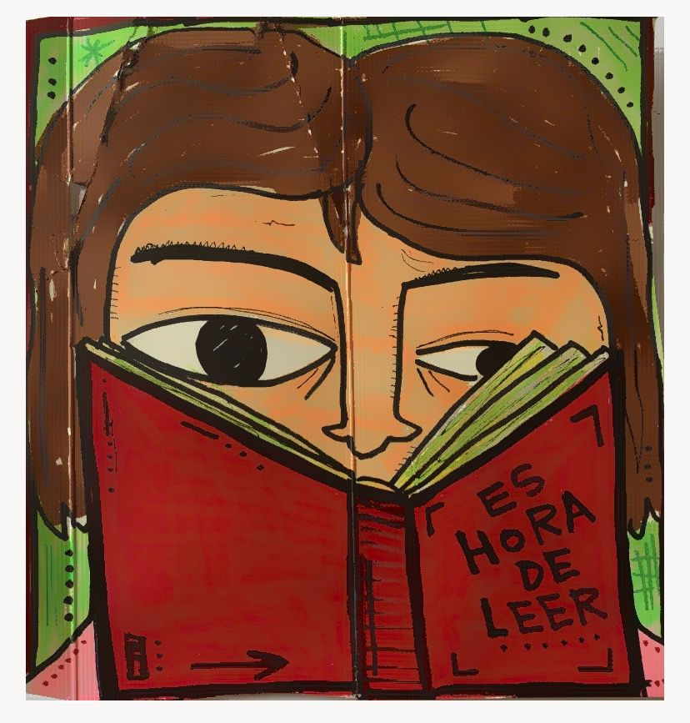
MESA ÁMBITO PLURINACIONALIDAD, COMUNIDADES Y DIVERSIDADES
Sesión 3
10:00 - 12:00 hrs.
Proceso de construcción de la Política Nacional de la Lectura y el Libro 2022-2027
28/01/2022

Slide 2
CRONOGRAMA DE LA POLÍTICA
Proceso de validación de la Política Nacional de la Lectura y el Libro 2022-2027

Slide 3
CRONOGRAMA DE TRABAJO DE LA POLÍTICA
Proceso de construcción de la Política Nacional de la Lectura y el Libro 2022-2027
Primer semestre 2022
Instancias de validación participativa, a nivel técnico y ciudadano, con representantes de la sociedad civil y las instituciones públicas que conforman el ecosistema
Instancias de validación política con las nuevas autoridades, tales como reuniones bilaterales e intersectoriales en la Moneda
Segundo semestre 2022
Plenario de lanzamiento de la Política

Slide 4
ASPECTOS QUE DEBES CONOCER
Proceso de construcción de la Política Nacional de la Lectura y el Libro 2022-2027
Las Mesas por Ámbito forman parte del proceso de construcción de la Política Nacional de la Lectura y el Libro (PNLL) 2022-2027, cuyo acompañamiento metodológico está a cargo del Centro de Sistemas Públicos de la Universidad de Chile.
La jefa de proyecto y responsable del equipo de trabajo es Constanza Symmes (politicalibro@dii.uchile.cl) , quien desempeñó el mismo rol en la Evaluación de la PNLL 2015-2020.
La contraparte técnica desde el Ministerio de las Culturas, las Artes y el Patrimonio es Florencia García (florencia.garcia@cultura.gob.cl), quien es coordinadora de la PNLL.
La participación en la Mesa y en el proceso de construcción de la PNLL es voluntaria. Como instancia participativa, no hay garantía de anonimato.
Se realizará una grabación de vídeo de esta Mesa, con su consentimiento, como medio verificador de la actividad. Esta será utilizada para las tareas de sistematización de los debates y análisis.

Slide 5
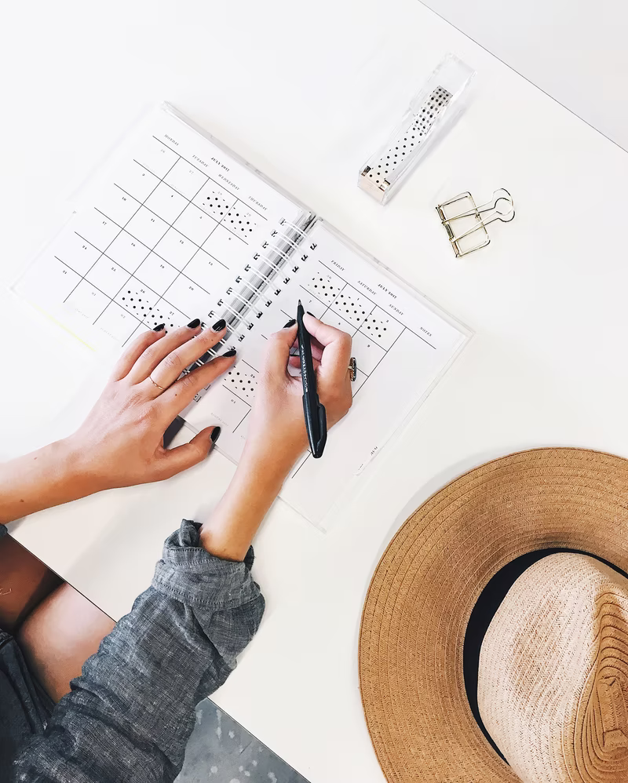
OBJETIVO Y AGENDA
Proceso de construcción de la Política Nacional de la Lectura y el Libro 2022-2027
El objetivo de este espacio de trabajo es compartir la percepción de los diversos actores sobre los principales componentes de estos ámbitos en la PNLL, articulando las perspectivas y visiones de actores diversos.
Trabajaremos en 3 sesiones de 2 horas cada una:
Sesión 1: Diagnóstico por ámbito → 12 de enero
Sesión 2: Objetivo de la PNLL y propósito del ámbito → 20 de enero
Sesión 3: Medidas, ejes transversales y gobernanza → 28 de enero

Slide 6
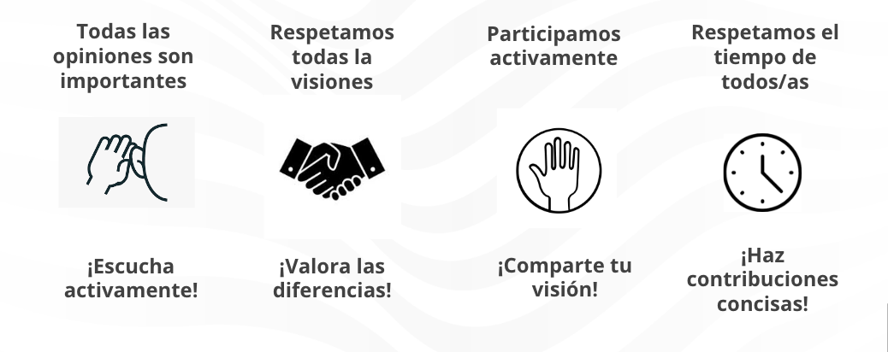
¿QUÉ PRINCIPIOS GUIARÁN NUESTRO TRABAJO?
Proceso de construcción de la Política Nacional de la Lectura y el Libro 2022-2027

Slide 7





¿CÓMO INTERACTUAMOS EN LAS MESAS?
Proceso de construcción de la Política Nacional de la Lectura y el Libro 2022-2027
Notes:
empezar a grabar después de esta lámina (se pasa a jamboard)

Slide 8
¿CÓMO SE ESTRUCTURÓ LA PNLL 2015-2020?
Proceso de construcción de la Política Nacional de la Lectura y el Libro 2022-2027
Objetivo General de la Política
Ámbitos de la Política
Lectura
Creación
Industria e Internacionalización
Patrimonio Bibliográfico
Marco Jurídico
Propósitos del Ámbito
Propósito
Propósito
Propósito
Propósito
Propósito
Área 1
Área 1
Área 1
Área 2
Área 1
Área 1
Área 2
Áreas de Medidas
Área 2
Área 3
Área 3
Área 4
Área 3
Área 4
Área 5
Área 5
Área 6

Slide 9
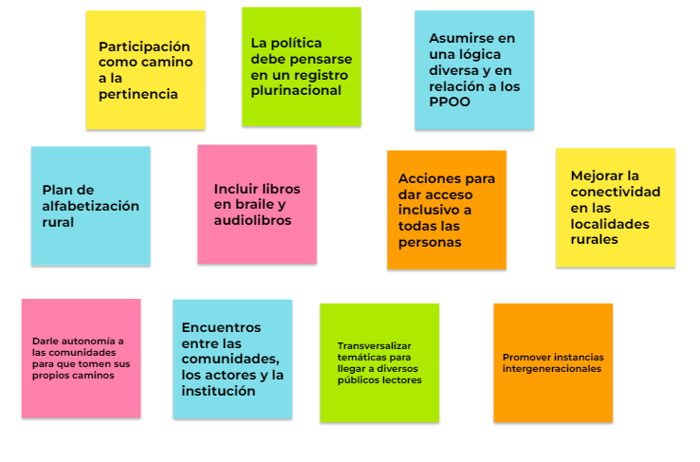
PROPUESTAS DE MEDIDAS DESDE LOS TERRITORIOS
Proceso de construcción de la Política Nacional de la Lectura y el Libro 2022-2027
Notes:
pregunta 3 menti - sub sala Momento de presentación (máximo 30 segundos por persona)

Slide 10
PLURINACIONALIDAD, COMUNIDADES Y DIVERSIDAD EN LA PNLL 2015-2020
Proceso de construcción de la Política Nacional de la Lectura y el Libro 2022-2027
El objetivo general de la política incorpora pueblos originarios, ruralidad, inmigrantes, diversidad cultural, territorial y la integración social.
En los principios se reconoce la pluriculturalidad y la diferencia en los territorios.
3 de los 5 ámbitos tienen un área de medidas con foco explícito en pueblos originarios.
El propósito del ámbito de Industria e Internacionalización es el único que incluye aspectos de pueblos originarios.
No se hace mención en ninguno de los ámbitos a Diversidades Sexuales o de Género.
Notes:
pregunta 3 menti - sub sala Momento de presentación (máximo 30 segundos por persona)

Slide 11
¿Qué medidas afirmativas o transversales debiese incorporar la política para integrar la plurinacionalidad, las comunidades y las diversidades?
Notes:
Subsalas por área
¿Qué problemas se observaron para implementar las medidas?
¿Cuáles serían las medidas que siguen para el futuro?
¿Cómo valoran la implementación de cada medida?
¿Qué acciones son necesarias para empujar el área en este ámbito?

Slide 12
ÁREA DE MEDIDAS PATRIMONIO BIBLIOGRÁFICO PNLL 2015 - 2020
Investigar, recopilar, conservar y difundir el patrimonio bibliográfico.
Notes:
Este es un resumen de áreas. Si se leen en las tablas anteriores, no es necesaria esta diapo.

Slide 13
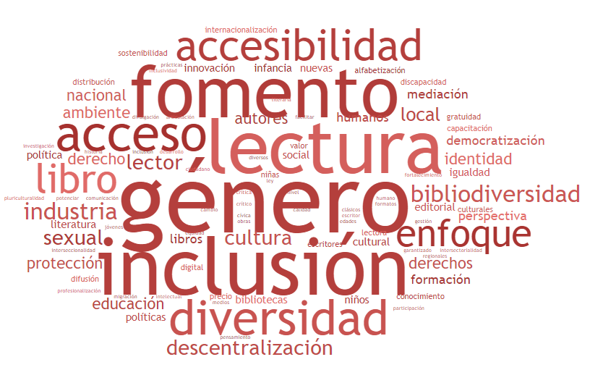
CONSULTA CIUDADANA - 644 RESPUESTAS
Proceso de construcción de la Política Nacional de la Lectura y el Libro 2022-2027
Pensando en la próxima política ¿Te parece importante mantener los principios de la PNLL anterior?
Participación 97%
Diversidad cultural 97%
Interculturalidad 96%
Territorialidad 90%
Equidad 95%
Fomento de la creatividad 97%
2. ¿Agregarías otros principios?

Slide 14
PRINCIPIOS Y COMPROMISOS DE LA PNLL 2015-2020
Proceso de construcción de la Política Nacional de la Lectura y el Libro 2022-2027
PRINCIPIOS | COMPROMISOS
Participación Diversidad cultural Interculturalidad Inclusión social Territorialidad Equidad Fomento de la creatividad | Articulación intersectorial Regionalización Sostenibilidad Articulación público-privada Evaluación y seguimiento
EJES TRANSVERSALES

Slide 15
PRINCIPIOS Y COMPROMISOS DE LA PNLL 2015-2020
Proceso de construcción de la Política Nacional de la Lectura y el Libro 2022-2027
Participación: reconoce a todos los habitantes del país como sujetos de derecho y provee los mecanismos y acciones necesarios para garantizarles el libre ejercicio y participación de sus beneficios, y para incidir en las decisiones públicas relacionadas con la lectura y el libro, en especial los instrumentos de transparencia, rendición de cuentas e instancias participativas.
Diversidad cultural: reconoce, protege y promueve como un valor social la multiplicidad e interacción de las culturas que coexisten en el territorio y que conforman un patrimonio común. Además, considera con especial atención a la población que se encuentra en situación de vulnerabilidad, propiciando acciones que generen condiciones transformadoras de esta inequidad social y cultural.
Interculturalidad: reconoce y valora que Chile es una nación pluricultural, en la que coexiste una diversidad de pueblos que expresan su particular riqueza regional y cultural. Por tanto, el diálogo intercultural y las acciones institucionales deben estar enfocados en el respeto de las identidades y en su fortalecimiento, estableciendo medidas específicas para su preservación, fomento y difusión, en el ámbito de la lectura y el libro.
Inclusión social: entiende a la comunidad como un conjunto diverso y heterogéneo de personas e intereses, que le otorgan sentido y razón de existencia, sin exclusiones de ninguna naturaleza que afecten sus derechos fundamentales, propiciando los enfoques necesarios para ampliar el impacto de la implementación de esta Política.
Territorialidad: considera las características territoriales distintivas y la gestión directa de las medidas que deban ser implementadas a nivel regional, comunal o local, serán atribuciones fomentadas por esta Política, que buscará desarrollar capacidades y competencias que colaboren con los procesos de desconcentración, regionalización y valoración de los diferentes paisajes culturales.
Equidad: asegura un acceso equitativo a las distintas medidas que considera, incluyendo las dimensiones social, económica, etaria, de origen, de género, y territorial.
Fomento de la creatividad: reconoce y fomenta la creatividad como un componente esencial del ciclo cultural de la lectura y el libro, que detona su potencial comunicativo y transformador, siendo un factor de desarrollo e innovación.

Slide 16
PRINCIPIOS Y COMPROMISOS DE LA PNLL 2015-2020
Proceso de construcción de la Política Nacional de la Lectura y el Libro 2022-2027
Articulación Intersectorial: usará un modelo articulado y articulador para su gestión. Promoverá la acción coordinada con otros campos, sectores e instituciones públicas y privadas, a través de espacios permanentes de interacción y de retroalimentación que hagan efectivo el cumplimiento de las medidas propuestas, sobre la base del reconocimiento de que la lectura y el libro constituyen un ecosistema en estado de equilibrio.
Regionalización: realizará una permanente coordinación intersectorial a nivel territorial.
Sostenibilidad: creará las condiciones para que el Estado garantice su permanencia y proyección en el tiempo, asegurando los recursos técnicos, financieros, administrativos, institucionales y humanos necesarios para su implementación, seguimiento y evaluación.
Articulación público-privada: abrirá espacios de participación a todos los actores de la cadena de la lectura y el libro para la implementación y el seguimiento de esta Política.
Evaluación y seguimiento: elaborará un instrumento de seguimiento y evaluación que permitirá verificar el avance y cumplimiento de las medidas comprometidas, y lo dará a conocer públicamente en un plazo de seis meses.

Slide 17
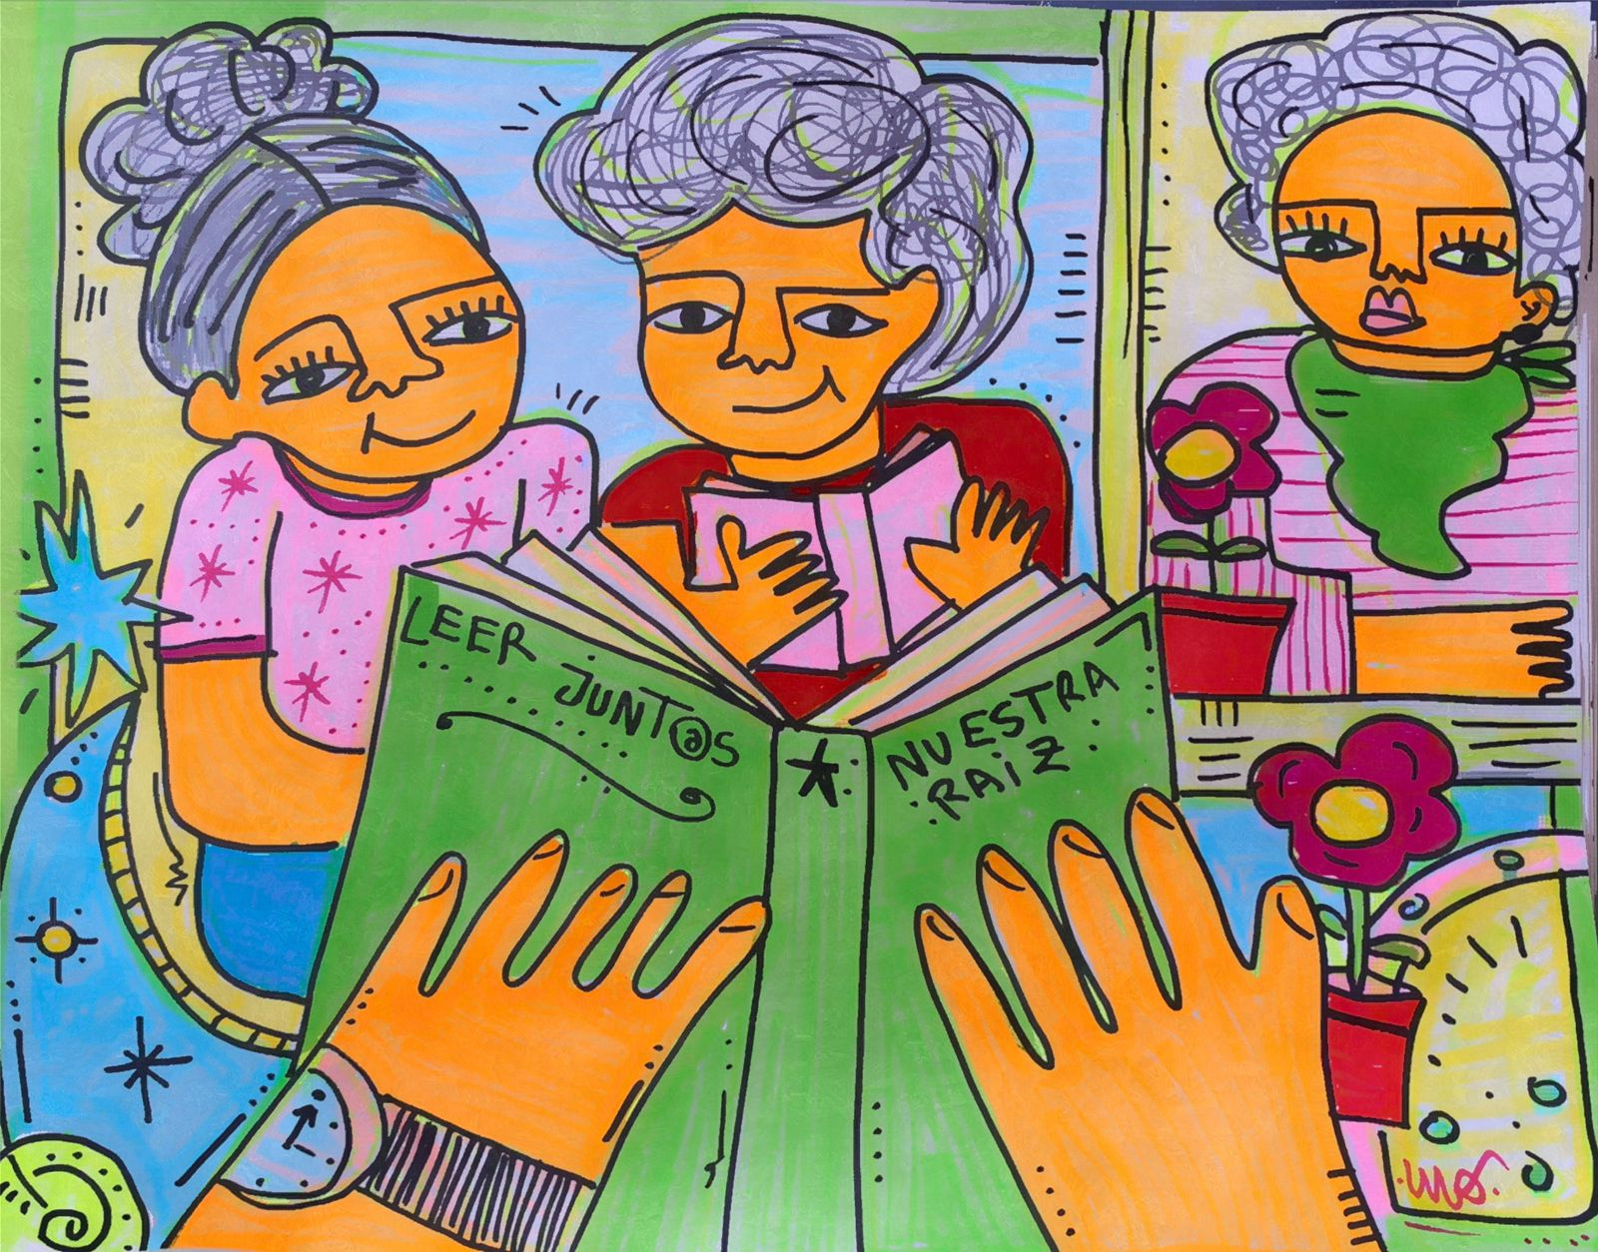
PROPUESTA DE EJES TRANSVERSALES
Proceso de construcción de la Política Nacional de la Lectura y el Libro 2022-2027
¿Son pertinentes estos principios y compromisos?
¿Qué mejoras haría?
Notes:
Mentimeter 1

Slide 18

DESAFÍOS DEL ÁMBITO DESDE LOS TERRITORIOS
Proceso de construcción de la Política Nacional de la Lectura y el Libro 2022-2027
DERECHO
LECTURA Y EDUCACIÓN
La Lectura como un derecho garantizado y transversalizado en las agendas y en la planificación territorial es un anhelo compartido.
LEY DE BIBLIOTECAS
Surgen desafíos para fomentar la lectura desde la escuela, formar profesores/as en mediación, profesionalizar bibliotecas CRA, articular con otros actores del ecosistema, entre otros.
EL ACCESO A LA LECTURA
Pese a los avances, persiste como desafío en muchos territorios. Espacios, formatos, colecciones.
DIVERSIDAD
PRÁCTICAS LECTORAS DIVERSAS
EL GOCE COTIDIANO DE LA LECTURA
Territorios
Género
Generaciones
Comunidades
Es un desafío compartido, que requiere fomentar las prácticas lectoras en todas las comunidades, desde la primera infancia, con una oferta atractiva.
ESPACIOS DE LECTURA DIVERSOS
FORMATOS DE LECTURA DIVERSOS
FOMENTO LECTOR
Es el desafío preponderante en los territorios, con diversas necesidades y oportunidades para el trabajo multiactor
PERTINENCIA TERRITORIAL
Recursos, toma de decisiones, base de evidencia y articulación de actores descentralizada

Slide 19
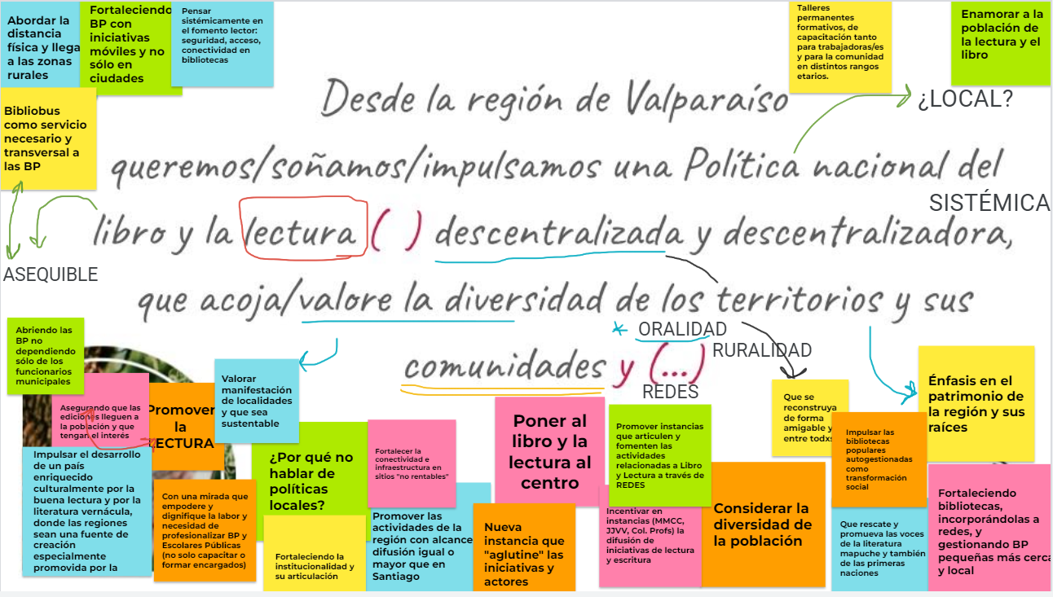
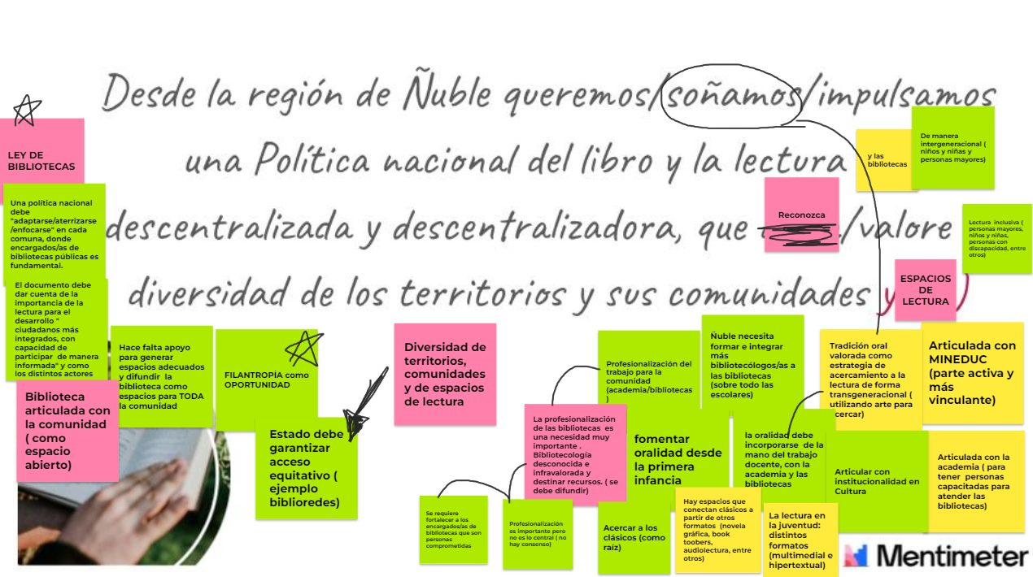
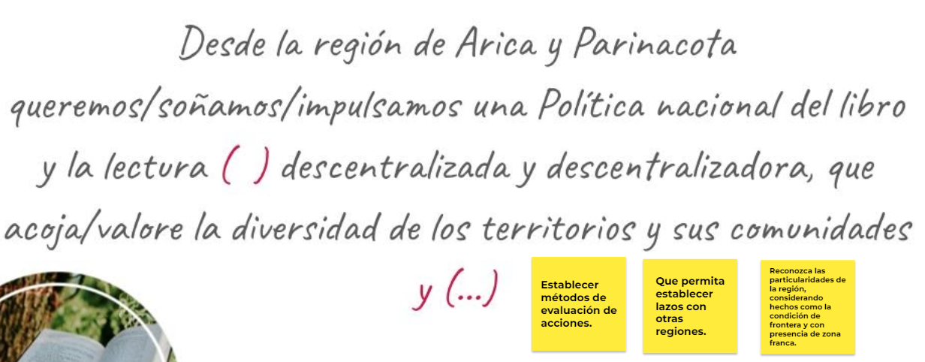
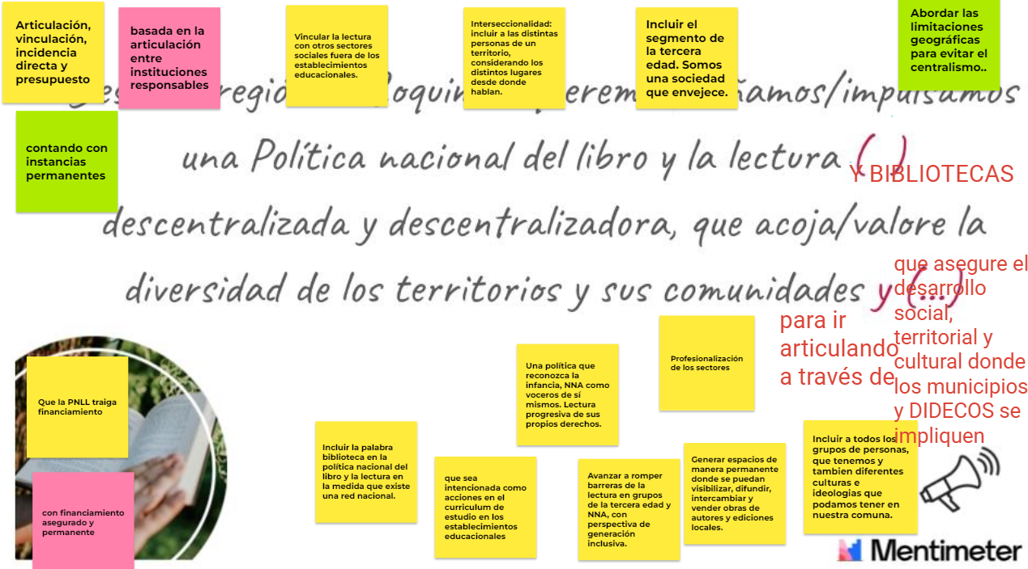
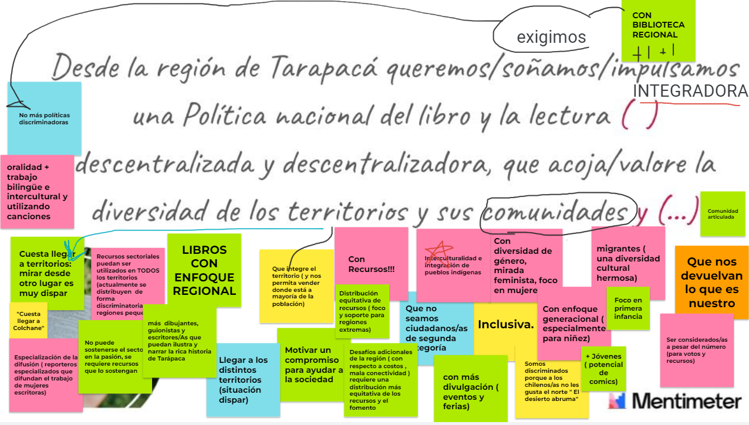
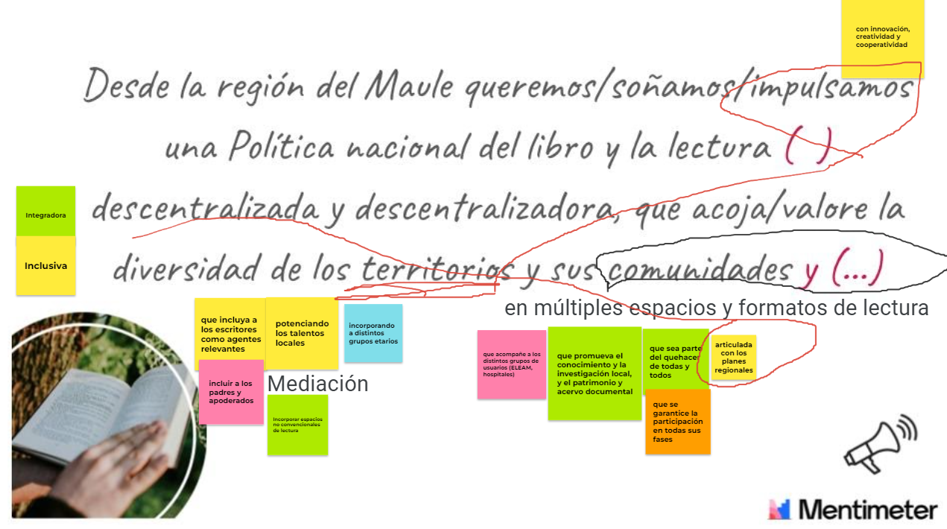
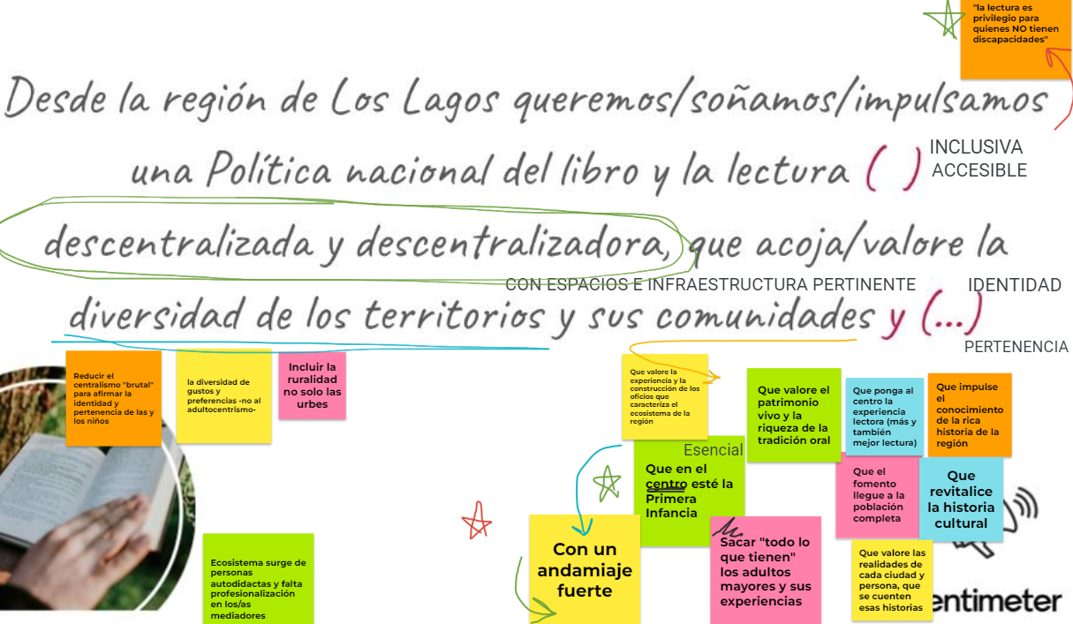
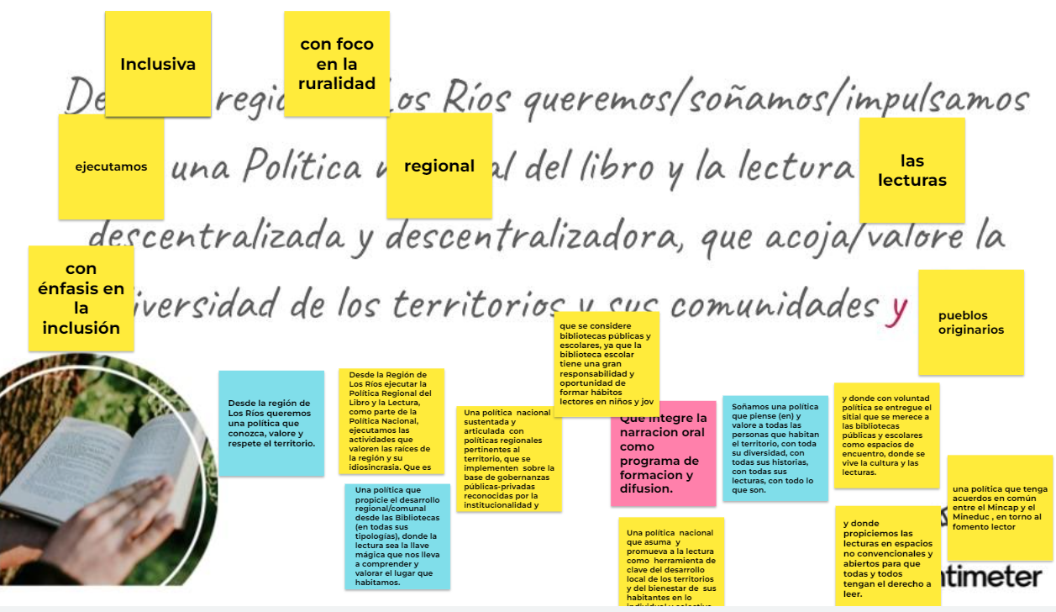
MESAS REGIONALES: ATRIBUTOS DE LA POLÍTICA
Proceso de construcción de la Política Nacional de la Lectura y el Libro 2022-2027

Slide 20
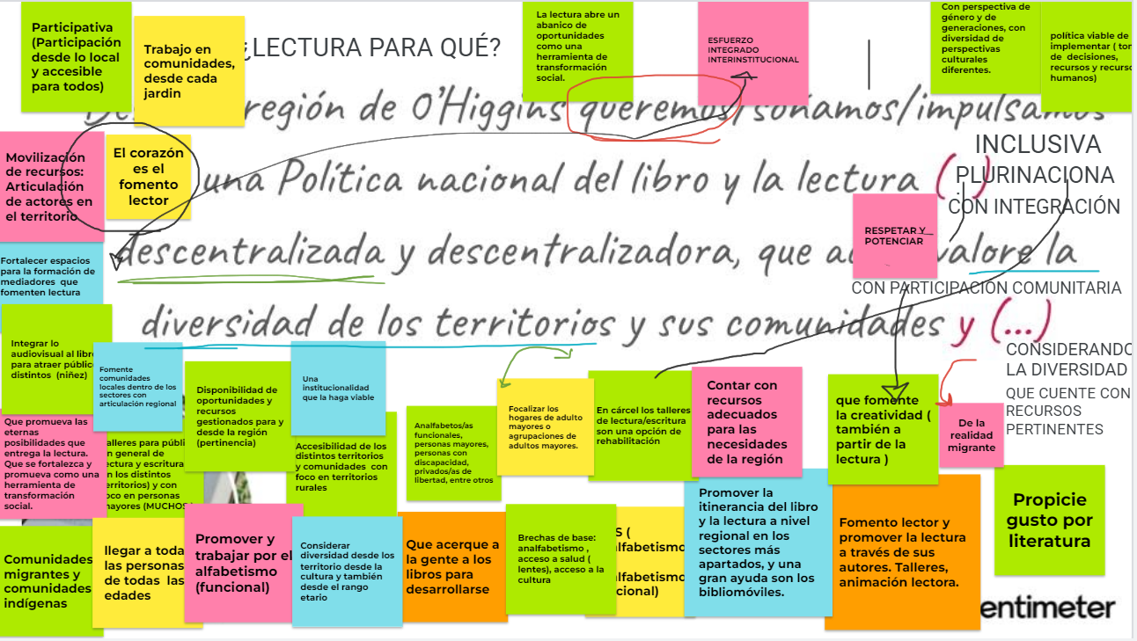
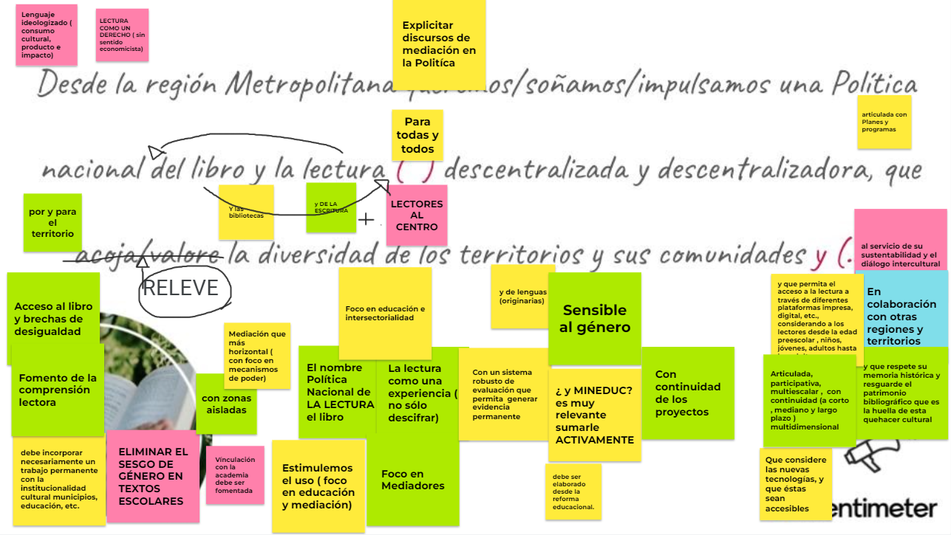
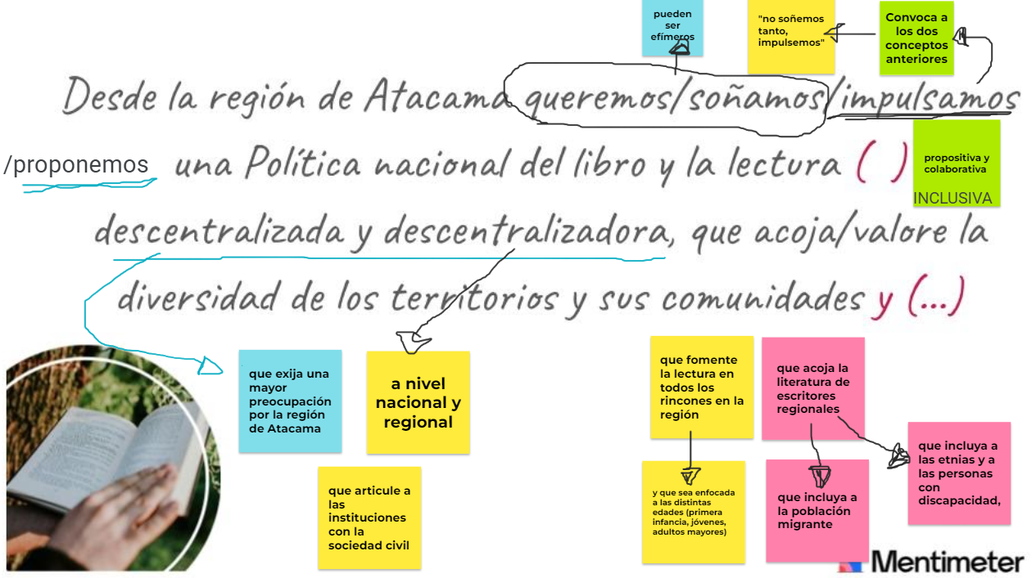
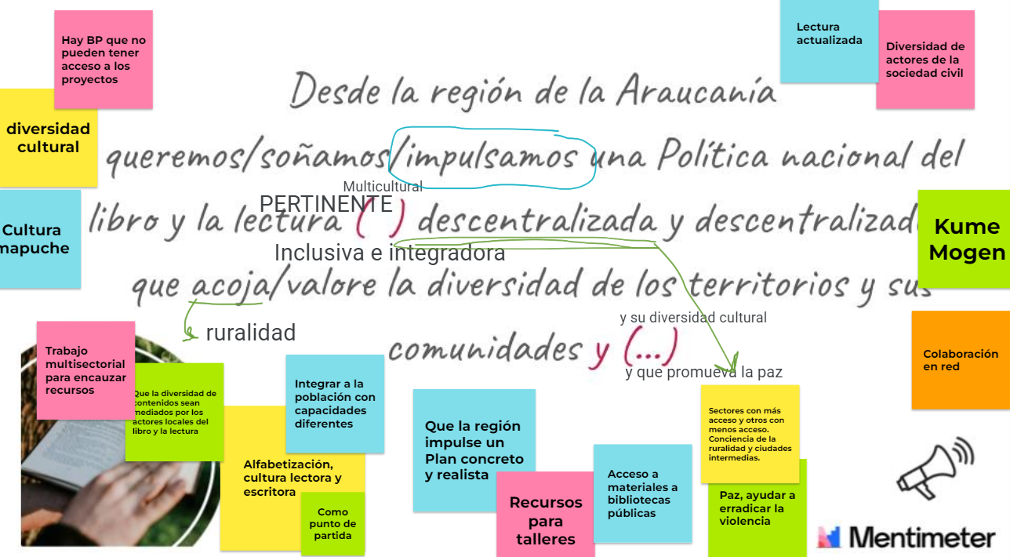
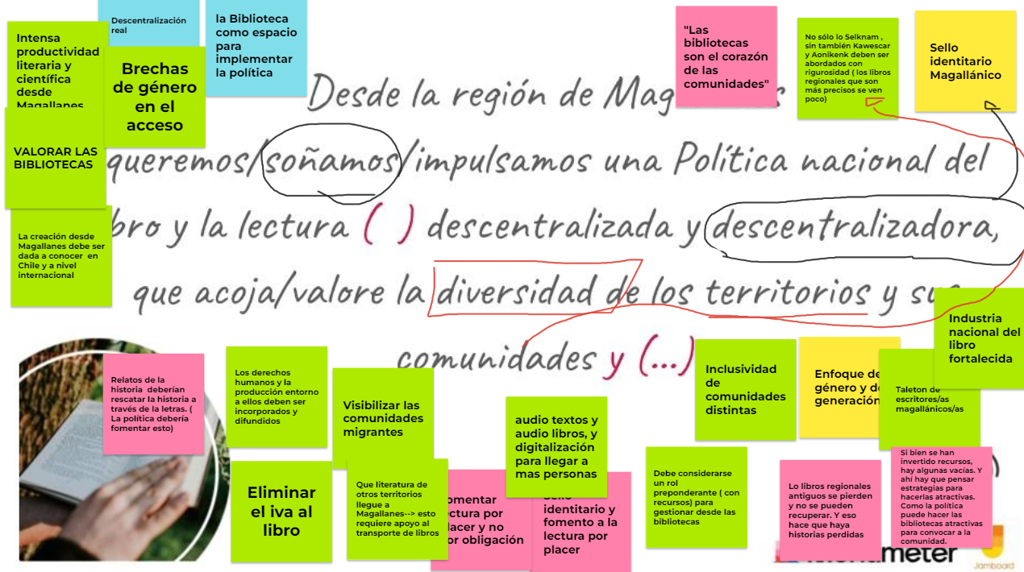
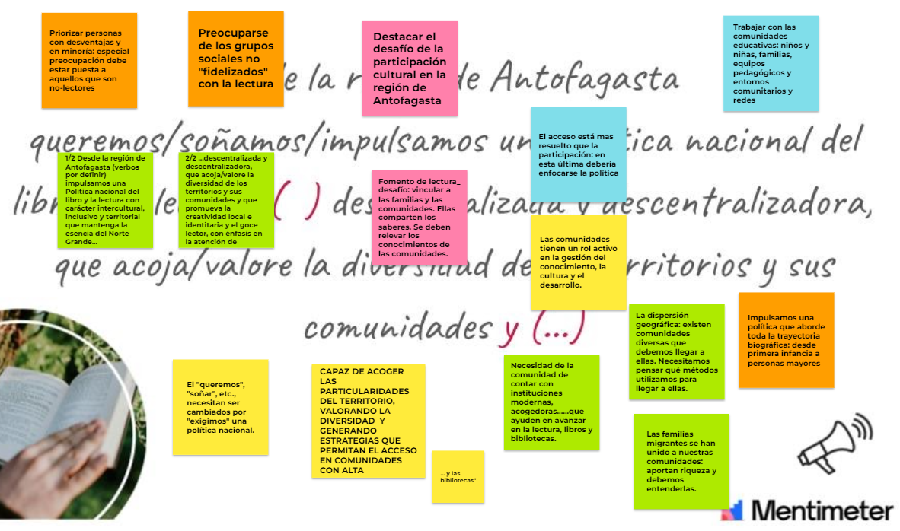
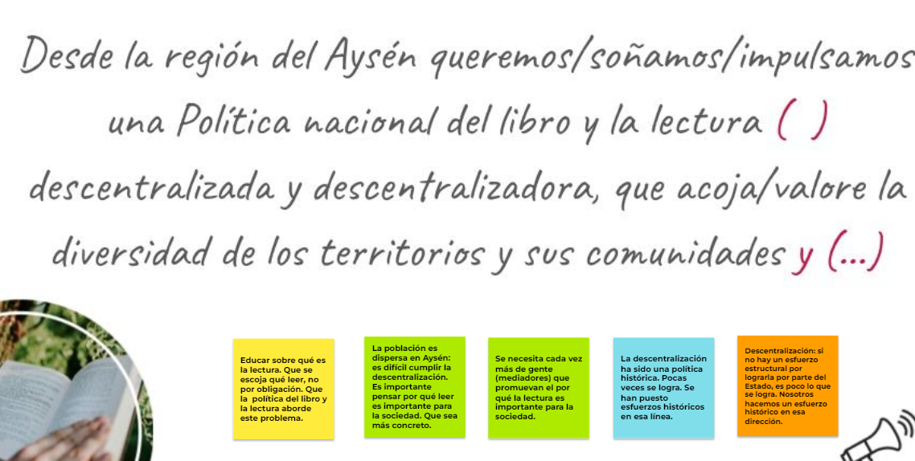

Slide 21
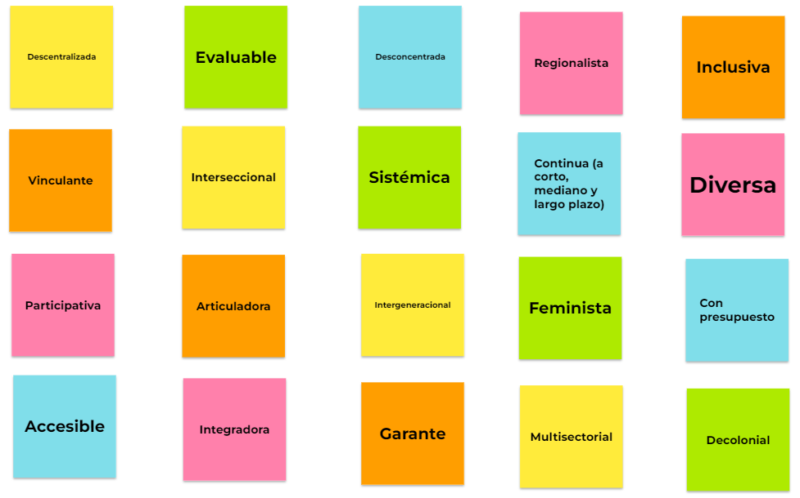

MESAS REGIONALES: ATRIBUTOS DE LA POLÍTICA
Proceso de construcción de la Política Nacional de la Lectura y el Libro 2022-2027

Slide 22
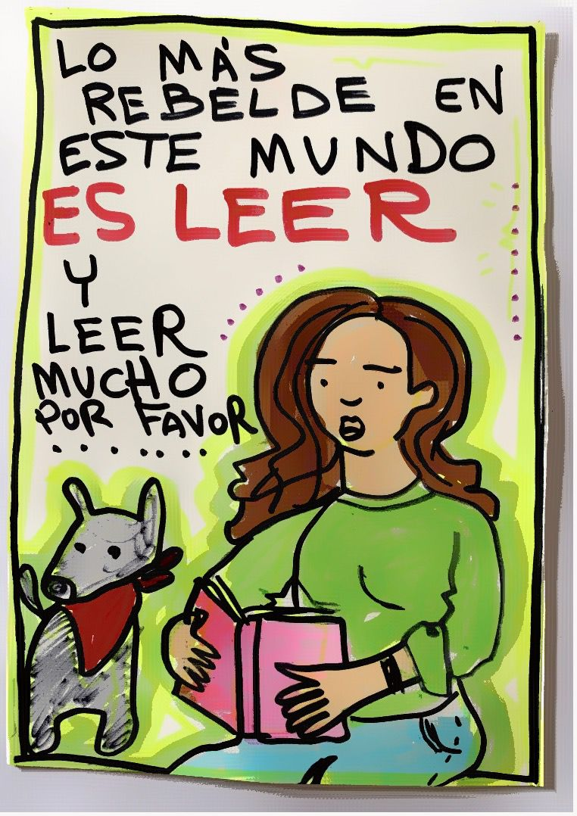

PROPUESTA DE EJES TRANSVERSALES
Proceso de construcción de la Política Nacional de la Lectura y el Libro 2022-2027
¿Qué ejes transversales son necesarios para que la política integre la plurinacionalidad, las comunidades y las diversidades de forma adecuada?
Notes:
Mentimeter 1

Slide 23
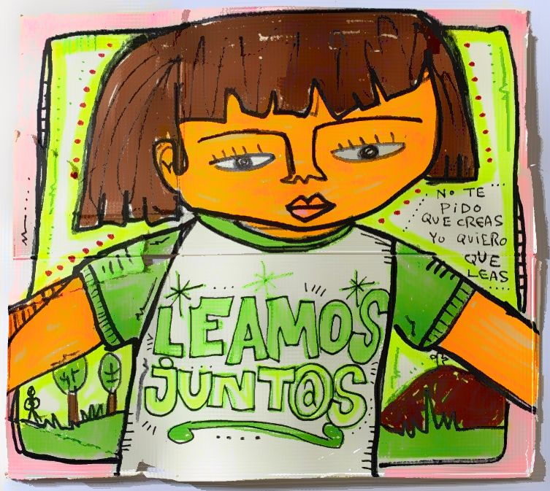
GOBERNANZA Y PARTICIPACIÓN
Proceso de construcción de la Política Nacional de la Lectura y el Libro 2022-2027
Articulación global de los instrumentos de gestión:
Programa
Plan Nacional
Programa
Política
Programa
Planes Regionales
Programa

Slide 24
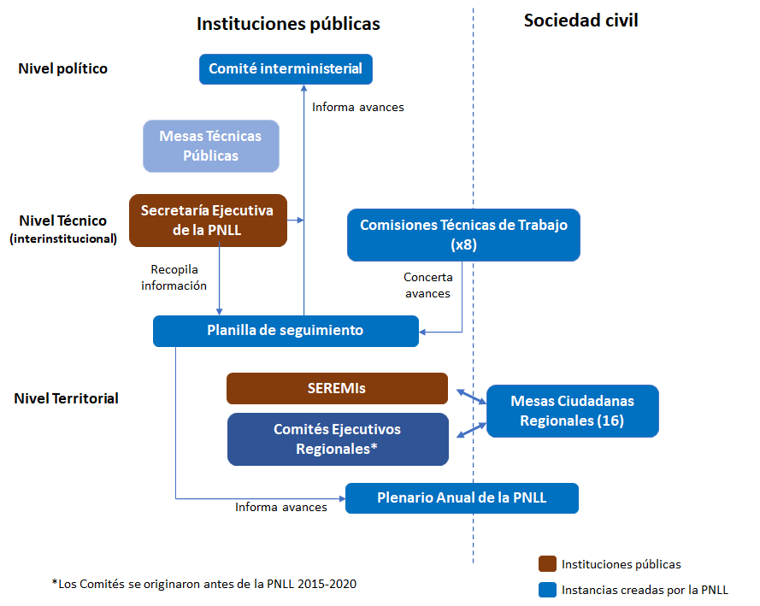
GOBERNANZA Y PARTICIPACIÓN
Proceso de construcción de la Política Nacional de la Lectura y el Libro 2022-2027
Notes:
[Incorporar Mentimeter con la pregunta abierta - que se permitan respuestas individuales]
¿Cómo formo parte de la Política? ¿Cómo puedo seguir participando de la Política?
Comisiones técnicas (8) de trabajo establecidas por la Secretaría Ejecutiva para hacer el seguimiento concertado de las medidas
Comité interministerial de los representantes de los ministerios que participan en la política
Mesas públicas ciudadanas (16) a nivel regional
Plenario anual de la PNLL

Slide 25
GOBERNANZA Y PARTICIPACIÓN
Proceso de construcción de la Política Nacional de la Lectura y el Libro 2022-2027
¿ Qué espacios de participación debe tener la política para integrar la plurinacionalidad, las diversidades y las comunidades ?
Notes:
[Incorporar Mentimeter con la pregunta abierta - que se permitan respuestas individuales]
¿Cómo formo parte de la Política? ¿Cómo puedo seguir participando de la Política?
Comisiones técnicas (8) de trabajo establecidas por la Secretaría Ejecutiva para hacer el seguimiento concertado de las medidas
Comité interministerial de los representantes de los ministerios que participan en la política
Mesas públicas ciudadanas (16) a nivel regional
Plenario anual de la PNLL

Slide 26
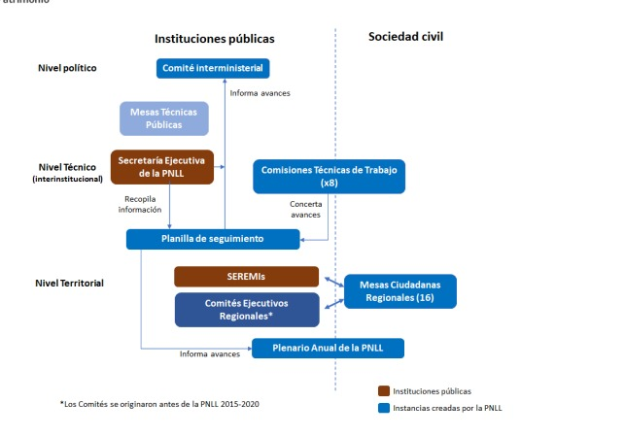
GOBERNANZA Y ROL EN LA POLÍTICA
Proceso de construcción de la Política Nacional de la Lectura y el Libro 2022-2027
Comisiones técnicas (8) de trabajo establecidas por la Secretaría Ejecutiva para hacer el seguimiento concertado de las medidas
Comité interministerial de los representantes de los ministerios que participan en la política
Mesas públicas ciudadanas (16) a nivel regional
Plenario anual de la PNLL

Slide 27
¡MUCHAS GRACIAS POR SU PARTICIPACIÓN Y COMPROMISO!
Este proceso continúa, comenzando la redacción y validación durante el primer semestre del 2022
Para dudas y sugerencias:
politicalibro@dii.uchile.cl
‹#›

